Slide 1
「与神同行，作完全人」 创17.1-22
蔡定邦老师
德华福音会

Slide 2
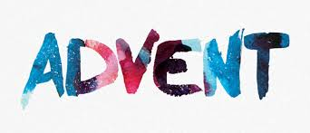
引言

Slide 3
为何：你们哀哭的人有福了？因为你们将要喜笑。（路6.21b）
答案：因为有神在我们其中、而我们也信靠神，一切哀哭、绝望的处境到最后都要变成欢笑。
以下是我讲道的三点：
1. 绝望中的苦笑
2. 从顺服到欢笑
3. 如何作完全人？

Slide 4
1. 绝望中的苦笑
神再次向亚伯拉罕显现，距离上次多久？
答案：99-86=13年？
在创世记16章，神有没有向亚伯兰显现？
创15.1：耶和华在异象中有话对亚伯兰说：「亚伯兰，你不要惧怕！我是你的盾牌，必大大地赏赐你。」…
那次亚伯兰以为之前在家中出生、仆人儿子以利以谢便是他的后嗣，但神纠正「你本身所生的才成为你的后嗣」（创15.2-4），结果=？

Slide 5
现在的问题：亚伯兰已经99岁，他有机会再有自己孩子吗？
13年后神再次向他应许，神向亚伯兰显现，要与他再次立约并改名
亚伯兰אַבְרָם （崇高之父）→亚伯拉罕אַבְרָהָם （多国之父）
澄清立约的内容：后裔繁多，且有君王（大卫）→ 建立国度，并明确将迦南地赐与他
同样的应许和改变临到亚伯拉罕的妻子：
撒莱שָׂרַי →撒拉שָׂרָה

Slide 6
预言她将要生一个儿子：以撒（ יִצְחָק[Isaac] = ‘他笑’）
讽刺亚伯拉罕和下一章的撒拉，他们由于不信神的应许而窃笑（17.17，18.13；和修，和合本分别译「喜笑」及「暗笑」）

Slide 7
亚伯拉罕是有信心抑或没有信心？
他被称为「信心之父」
亚伯兰信耶和华，耶和华就以此为他的义 （创15.6）
你要离开本地、本族、父家，往我要指示你的地去， … 年75岁 （创12.1-4）
往后很多时都是一个非常小信的人
因饥荒下埃及/以利以谢/娶夏甲/嘲笑神的应许
环境 + 身体的状况（m: 100岁/ w: 90岁& ohne月经）
在神没有难成的事！（下一章的主题）

Slide 8
2. 从顺服到欢笑
神要与亚伯拉罕立约，行割礼（割包皮），为何要进行这个礼仪？
割礼成为初期教会传福音的障碍（徒15）
基督教会也没采纳割礼，以洗礼取而代之（二者皆为洁净礼仪）
但亚伯拉罕并不因为很难明白便不去遵守，他完全按照上帝的要求去做（创17.9-14, 23-27）
亚伯拉罕这种性格：
顺服

Slide 9
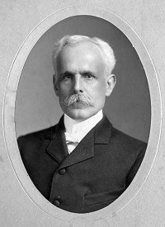
信靠 & 顺服 = 亚伯拉罕性格的两个特点
诗歌〈信靠顺服〉
副歌：信靠顺服，此外并无别路
若要得主里喜乐，惟有信靠顺服
因着亚伯拉罕的顺服，神赐下应许之子
最后撒拉在儿子以撒出生时说：「神使我喜笑，凡听见的必与我一同喜笑」 （创21:6）
约翰．萨米斯 John H. Sammis (1846-1919)

Slide 10
3. 如何作完全人？
亚伯拉罕是有信心或没信心？他生下来便信靠顺服吗？神为何拣选他？
神向他显现并再次呼召：
我是全能的上帝。你当在我面前作完全人。 （创15.1；和合本）
我是全能的上帝。你当在我面前行走，作完全的人。 （创15.1；和合本修订版）
和合本译者可能嫌原文过于唠叼而省略？

Slide 11
「当在神面前行走」= 神对亚伯拉罕命令的精髓
「与神同行」的以诺和挪亚（创5.22,24; 6.9）
只要你行公义，好怜悯，存谦卑的心，与你的神同行。 （弥6.8）
所罗门引用大卫对他子孙的要求：
你的子孙若谨慎自己的行为，尽心尽意诚诚实实地行在我面前，就不断人坐以色列的国位。 （王上2:4）
你的子孙若谨慎自己的行为，在我面前行事像你所行的一样，就不断人坐以色列的国位。 （王上8:25）

Slide 12
甚么叫「与神同行」？
并非指幸福快乐的生活；那是甚么？→
回复神造人原先的计划，完全按祂的旨意来过每一天的生活
在神面前光明磊落，不用隐藏
君子坦荡荡，小人常戚戚（论语·述而）
先知弥迦：「与神同行」条件=行公义、好怜悯→处事不偏私，凡事以神的律法来判断，并对人要同情怜悯，感同身受，做完还不觉得自己了不起，且谦卑地与神同行

Slide 13
甚麼是完全人？
完全在旧约的基本观念不是完美、没有错，而包含完成、贯彻始终的意思。
这里是神给亚伯兰的命令：你当在我面前…
改名的意思
亚伯兰→亚伯拉罕
不要为自己的尊荣（崇高之父），而是为别人，使万族得福（多国之父）
愿我们都遵行神的命令：
与神同行，作完全人！

Slide 14
总结
亚伯拉罕并非一开始便是个完全人，他因着自己的限制而失去信心
不过每一次神向他显现，他便重新振作，重拾对神的信靠，顺服神的命令
并且经常思想神会怎样做，以致他可以从错误中回转，作合神心意的事情，作个完全人！

Slide 15
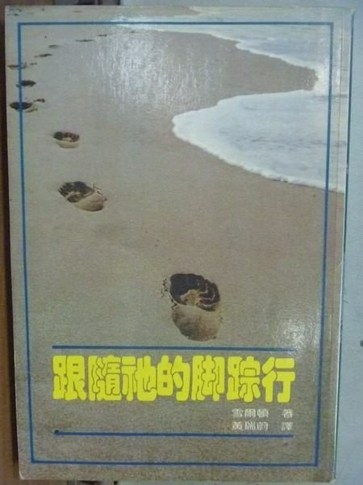
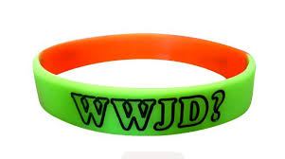
结语
雪尔顿 (Charles M. Sheldon)：
《跟随祂的脚踪行 In His Steps》（台北：校园，1998）
What Would Jesus Do (WWJD)?
耶稣会怎样做？

Slide 16
预告明年复活节造就营

